Slide 1




Em thích đề văn nào dưới đây? Vì sao?
1. Kể về một việc em từng làm ở nhà
2. Kể một việc theo tưởng tượng của em

Slide 2
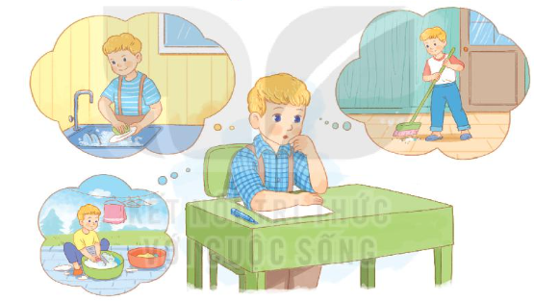

Slide 3

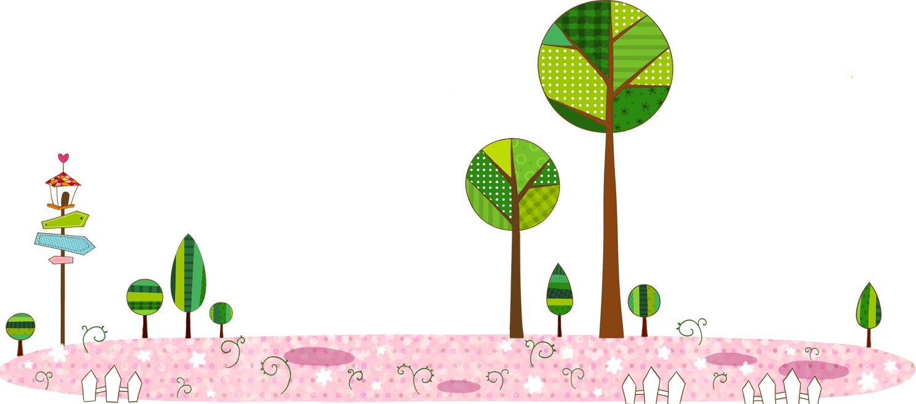


Slide 4
  01
LUYỆN ĐỌC

Slide 5





Đọc mẫu
TAI NGHE
TAY DÒ
MẮT DÕI

Slide 6

Có lần, cô giáo ra cho chúng tôi một đề văn ở lớp: “Em đã làm gì để giúp đỡ mẹ?”
Tôi loay hoay mất một lúc, rồi cầm bút và bắt đầu viết: “Em đã nhiều lần giúp đỡ mẹ. Em quét nhà và rửa bát đĩa. Đôi khi, em giặt khăn mùi soa.”.
Đến đây, tôi bỗng thấy bí. Quả thật, ở nhà, mẹ thường làm mọi việc. Thỉnh thoảng, mẹ bận, định bảo tôi giúp việc này việc kia, nhưng thấy tôi đang học, mẹ lại thôi.
Tôi nhìn sang Liu-xi-a, thấy bạn ấy đang viết lia lịa. Thế là tôi bỗng nhớ có lần tôi giặt bít tất của mình, bèn viết thêm: “Em còn giặt bít tất.”.

Slide 7
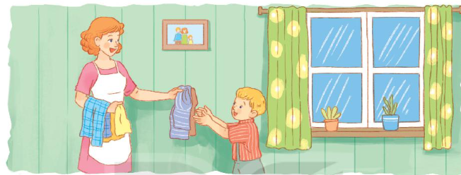
Nhưng chẳng lẽ lại nộp một bài văn ngắn ngủn như thế này? Tôi nhìn xung quanh, mọi người vẫn viết. Lạ thật, các bạn viết gì mà nhiều thế? Tôi cố nghĩ, rồi viết tiếp: “Em giặt cả áo lót, áo sơ mi và quần.” Cuối cùng, tôi kết thúc bài văn của mình: “Em muốn giúp mẹ nhiều việc hơn, để mẹ đỡ vất vả.”.
Mấy hôm sau, sáng Chủ nhật, mẹ bảo tôi:
- Cô-li-a này! Hôm nay con giặt áo sơ mi và quần áo lót đi nhé!
Tôi tròn xoe mắt. Nhưng rồi tôi vui vẻ nhận lời, vì đó là việc làm mà tôi đã nói trong bài tập làm văn.
(Theo Pi-vô-va-rô-ra)

Slide 8


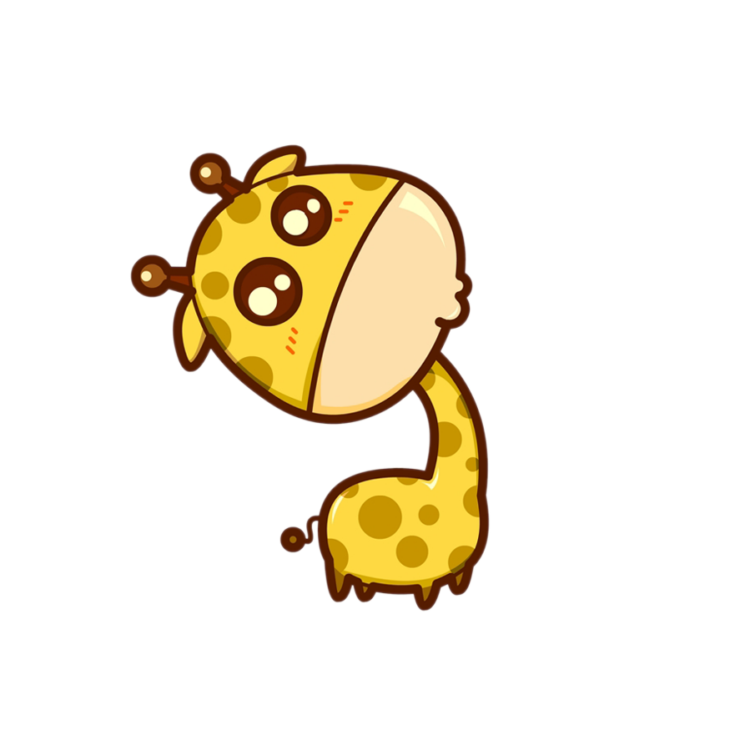
Luyện đọc từ khó
lia lịa
rửa bát đĩa
ngắn ngủn

Slide 9

Cùng chia đoạn
1
Có lần, cô giáo ra cho chúng tôi một đề văn ở lớp: “Em đã làm gì để giúp đỡ mẹ?”
Tôi loay hoay mất một lúc, rồi cầm bút và bắt đầu viết: “Em đã nhiều lần giúp đỡ mẹ. Em quét nhà và rửa bát đĩa. Đôi khi, em giặt khăn mùi soa.”.
Đến đây, tôi bỗng thấy bí. Quả thật, ở nhà, mẹ thường làm mọi việc. Thỉnh thoảng, mẹ bận, định bảo tôi giúp việc này việc kia, nhưng thấy tôi đang học, mẹ lại thôi.
Tôi nhìn sang Liu-xi-a, thấy bạn ấy đang viết lia lịa. Thế là tôi bỗng nhớ có lần tôi giặt bít tất của mình, bèn viết thêm: “Em còn giặt bít tất.”.
2

Slide 10
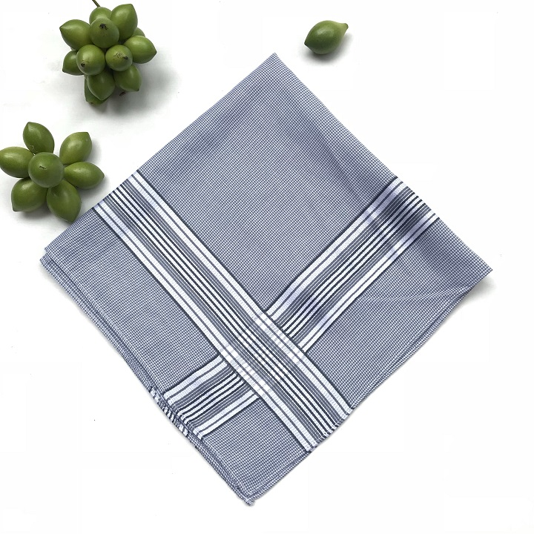
Giải nghĩa từ
Khăn nhỏ và mỏng, thường bỏ túi, dùng để lau mặt, lau tay
Mùi soa

Slide 11
3
Nhưng chẳng lẽ lại nộp một bài văn ngắn ngủn như thế này? Tôi nhìn xung quanh, mọi người vẫn viết. Lạ thật, các bạn viết gì mà nhiều thế? Tôi cố nghĩ, rồi viết tiếp: “Em giặt cả áo lót, áo sơ mi và quần.” Cuối cùng, tôi kết thúc bài văn của mình: “Em muốn giúp mẹ nhiều việc hơn, để mẹ đỡ vất vả.”.
Mấy hôm sau, sáng Chủ nhật, mẹ bảo tôi:
- Cô-li-a này! Hôm nay con giặt áo sơ mi và quần áo lót đi nhé!
Tôi tròn xoe mắt. Nhưng rồi tôi vui vẻ nhận lời, vì đó là việc làm mà tôi đã nói trong bài tập làm văn.
(Theo Pi-vô-va-rô-ra)
4

Slide 12
Giải nghĩa từ
Nhanh và liên tiếp, không ngừng trong một thời gian ngắn
Lia lịa

Slide 13
Luyện đọc câu dài
Nhưng rồi tôi vui vẻ nhận lời, vì đó là việc làm mà tôi đã nói trong bài tập làm văn.

Slide 14
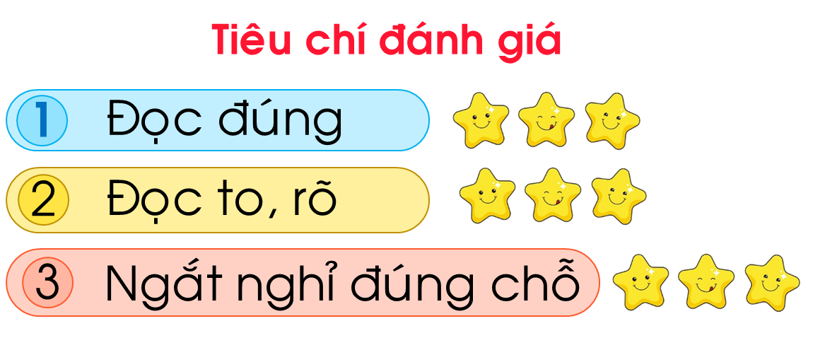

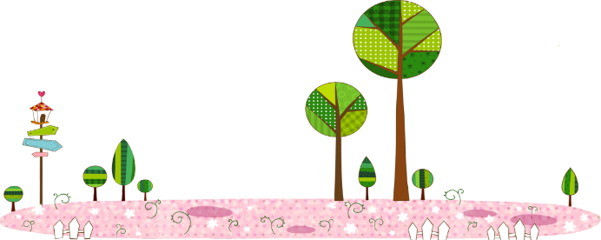
Luyện đọc nhóm
Yêu cầu
Phân công đọc theo đoạn
Tất cả thành viên đều đọc
Giải nghĩa từ cùng nhau

Slide 15
Đọc theo nhóm
1
Có lần, cô giáo ra cho chúng tôi một đề văn ở lớp: “Em đã làm gì để giúp đỡ mẹ?”
Tôi loay hoay mất một lúc, rồi cầm bút và bắt đầu viết: “Em đã nhiều lần giúp đỡ mẹ. Em quét nhà và rửa bát đĩa. Đôi khi, em giặt khăn mùi soa.”.
Đến đây, tôi bỗng thấy bí. Quả thật, ở nhà, mẹ thường làm mọi việc. Thỉnh thoảng, mẹ bận, định bảo tôi giúp việc này việc kia, nhưng thấy tôi đang học, mẹ lại thôi.
Tôi nhìn sang Liu-xi-a, thấy bạn ấy đang viết lia lịa. Thế là tôi bỗng nhớ có lần tôi giặt bít tất của mình, bèn viết thêm: “Em còn giặt bít tất.”.
2

Slide 16
3
Nhưng chẳng lẽ lại nộp một bài văn ngắn ngủn như thế này? Tôi nhìn xung quanh, mọi người vẫn viết. Lạ thật, các bạn viết gì mà nhiều thế? Tôi cố nghĩ, rồi viết tiếp: “Em giặt cả áo lót, áo sơ mi và quần.” Cuối cùng, tôi kết thúc bài văn của mình: “Em muốn giúp mẹ nhiều việc hơn, để mẹ đỡ vất vả.”.
Mấy hôm sau, sáng Chủ nhật, mẹ bảo tôi:
- Cô-li-a này! Hôm nay con giặt áo sơ mi và quần áo lót đi nhé!
Tôi tròn xoe mắt. Nhưng rồi tôi vui vẻ nhận lời, vì đó là việc làm mà tôi đã nói trong bài tập làm văn.
(Theo Pi-vô-va-rô-ra)
4

Slide 17

Luyện đọc toàn bài
Tiêu chí đánh giá
1
Đọc đúng
2
Đọc to, rõ
3
Ngắt nghỉ đúng chỗ

Slide 18
  02
TÌM HIỂU BÀI

Slide 19

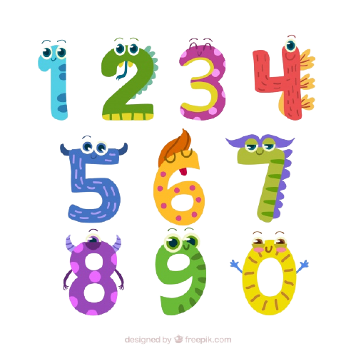

Cùng tìm hiểu
Nhắc lại đề văn mà cô giáo đã giao cho lớp.
Vì sao Cô-li-a gặp khó khăn với đề văn này?
Để bài văn dài hơn, Cô-li-a đã làm gì?
Em hãy giải thích vì sao Cô-li-a vui vẻ nhận lời mẹ làm việc nhà.
Em có nhận xét gì về Cô-li-a?

Slide 20

Nhắc lại đề văn mà cô giáo đã giao cho lớp.

Slide 21
Vì sao Cô-li-a gặp khó khăn với đề văn này?
a. Vì bạn ấy viết văn không tốt
b. Vì bạn ấy không nhớ những việc mình đã làm
c. Vì bạn ấy ít khi giúp mẹ

Slide 22
Để bài văn dài hơn, Cô-li-a đã làm gì?

Slide 23
Em hãy giải thích vì sao Cô-li-a vui vẻ nhận lời mẹ làm việc nhà.

Slide 24
Em có nhận xét gì về Cô-li-a?

Slide 25
Nội dung chính của bài học là gì?
Bài đọc nói về bài tập làm văn của Cô-li-a. Sau khi làm bài tập làm văn, Cô-li-a nhận ra cần phải giúp mẹ nhiều hơn.

Slide 26
Sau bài học, em rút ra bài học liên hệ bản thân là gì?

Slide 27
  03
LUYỆN ĐỌC LẠI

Slide 28
Có lần, cô giáo ra cho chúng tôi một đề văn ở lớp: “Em đã làm gì để giúp đỡ mẹ?”
Tôi loay hoay mất một lúc, rồi cầm bút và bắt đầu viết: “Em đã nhiều lần giúp đỡ mẹ. Em quét nhà và rửa bát đĩa. Đôi khi, em giặt khăn mùi soa.”.
Đến đây, tôi bỗng thấy bí. Quả thật, ở nhà, mẹ thường làm mọi việc. Thỉnh thoảng, mẹ bận, định bảo tôi giúp việc này việc kia, nhưng thấy tôi đang học, mẹ lại thôi.
Tôi nhìn sang Liu-xi-a, thấy bạn ấy đang viết lia lịa. Thế là tôi bỗng nhớ có lần tôi giặt bít tất của mình, bèn viết thêm: “Em còn giặt bít tất.”.

Slide 29
Nhưng chẳng lẽ lại nộp một bài văn ngắn ngủn như thế này? Tôi nhìn xung quanh, mọi người vẫn viết. Lạ thật, các bạn viết gì mà nhiều thế? Tôi cố nghĩ, rồi viết tiếp: “Em giặt cả áo lót, áo sơ mi và quần.” Cuối cùng, tôi kết thúc bài văn của mình: “Em muốn giúp mẹ nhiều việc hơn, để mẹ đỡ vất vả.”.
Mấy hôm sau, sáng Chủ nhật, mẹ bảo tôi:
- Cô-li-a này! Hôm nay con giặt áo sơ mi và quần áo lót đi nhé!
Tôi tròn xoe mắt. Nhưng rồi tôi vui vẻ nhận lời, vì đó là việc làm mà tôi đã nói trong bài tập làm văn.
(Theo Pi-vô-va-rô-ra)

Slide 30



Slide 31
Chia sẻ một mẩu truyện về nhà trường.
Tác giả
Tên bài
Ngày đọc
Cách em tìm được bài đọc
Chi tiết, câu thơ em thích nhất

Slide 32
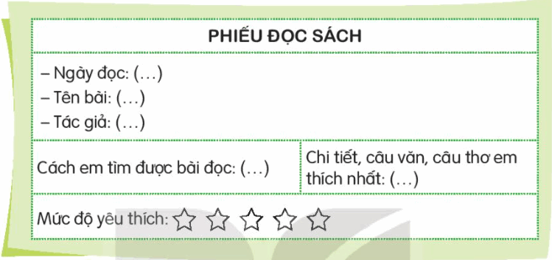
1. Đọc câu chuyện, bài văn, bài thơ, … về nhà trường và viết phiếu đọc sách theo mẫu.

Slide 33
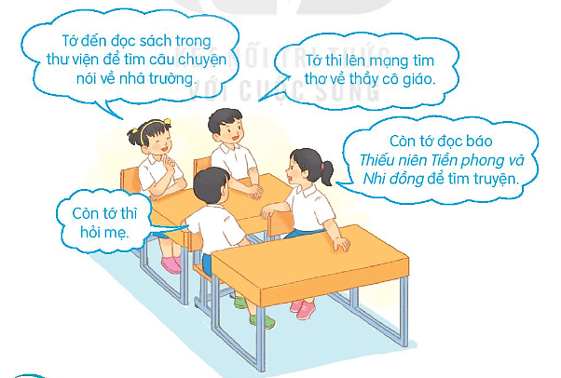
2. Trao đổi với các bạn về bài em đã đọc và chia sẻ với bạn cách em đã làm để tìm được câu chuyện, bài văn, bài thơ đó.

Slide 34


